Slide 1
OSNOVI MAŠINSKIH TEHNOLOGIJA 2
Univerzitet u Novom Sadu
Fakultet tehničkih nauka
Departman za proizvodno mašinstvo
Katedra za materijale i tehnologije spajanja
Doc.dr Sebastian Baloš

Slide 2
Specijalni postupci zavarivanja
Trenjem
Kovačko
Pod troskom
Aluminotermijsko
Livačko
Električnom indukcijom
Plazmom
Laserom
Elektronskim snopom
Difuziono
Hladno
Eksplozijom

Slide 3
Zavarivanje trenjem
Trenje se koristi i za obezbeđenje pritiska i povišene temperature.
Dovoljna je temperatura od oko 0,8T_{topljenja} pri kojima je materijal razmekšan.
Postoje dva postupka:
1. Konvencionalno zavarivanje trenjem
2. Zavarivanje trenjem sa mešanjem

Slide 4
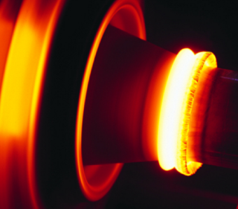
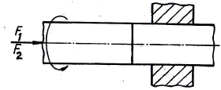
Konvencionalno zavarivanje trenjem
Koristi se međusobno rotaciono kretanje osnovnog materijala (500-1500 o/min) uz aksijalni pritisak.
Postoje dve aksijalne sile: F₁ koja uz rotaciju izaziva zagrevanje i F₂ koja vrši dodatni pritisak i zavarivanje.

Slide 5
Primena i specifičnosti:
Mogućnost zavarivanja različitih vrsta čelika, leg.Cu, Al, kao i ostvarivanje raznorodnih spojeva: leg.Al sa Cu, brzorezni čelik sa ugljeničnim čelikom,...
Visoka produktivnost
Ograničenje u obliku radnog predmeta
Nemoguć rad na terenu
Alternativa elektro otpornog zavarivanja varničenjem, uz manju brzinu ali lakšu kontrolu parametara zavarivanja

Slide 6
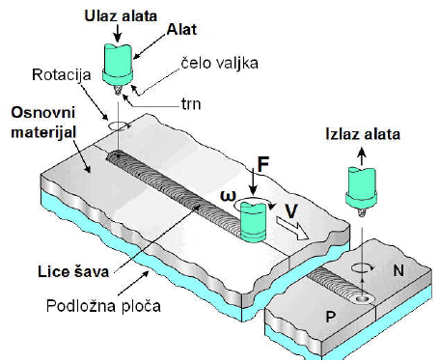
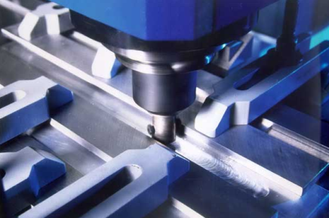
Zavarivanje trenjem sa mešanjem
ZTM je postupak zavarivanja bez topljenja, gde se posebnim alatom izaziva tečenje materijala i mešanje OM.

Slide 7
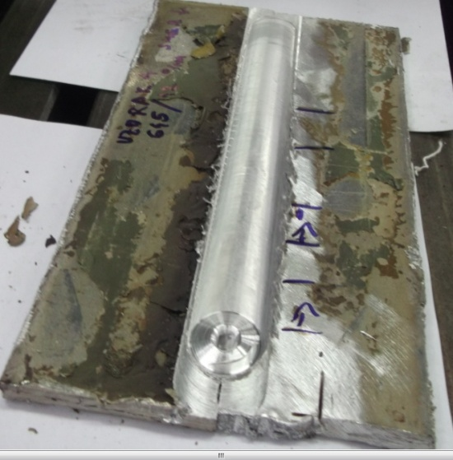
Popunjena ulazna rupa
Smer zavari-vanja
Izlazna rupa

Slide 8
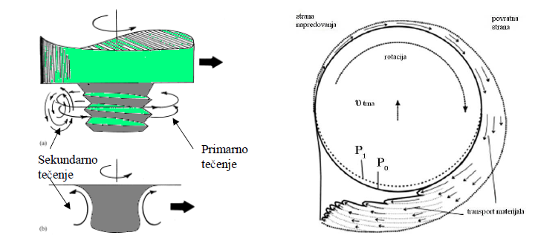
Mešanje i prenos (transport) materijala:

Slide 9
Geometrija alata podrazumeva geometriju trna i čela alata:
1) Geometrija trna alata:

Slide 10
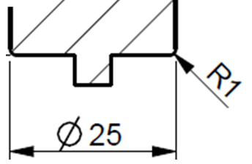
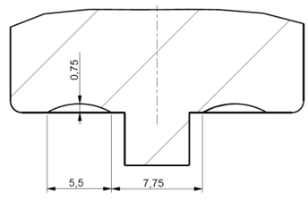
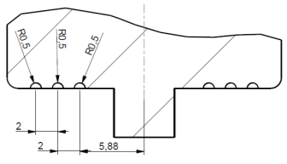
2) Geometrija čela alata:

Slide 11
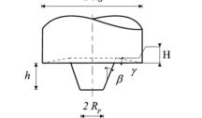
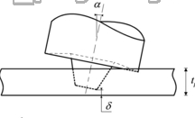
Osa alata:
Vertikalna
Zakošena pod
malim uglom (2-3º)

Slide 12
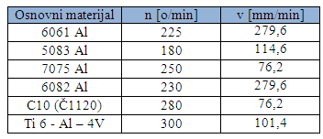
Brzina obrtanja alata i brzina zavarivanja:
Parametri imaju različite vrednosti za različite osnovne materijale:

Slide 13
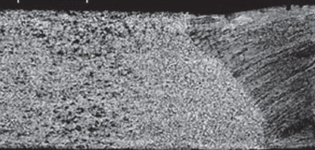
Mikrostruktura zavarenog spoja
ZUT
TMZ
TMZ
ZUT
grumen
ZUT
ZUT
šav

Slide 14
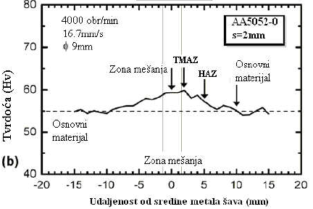
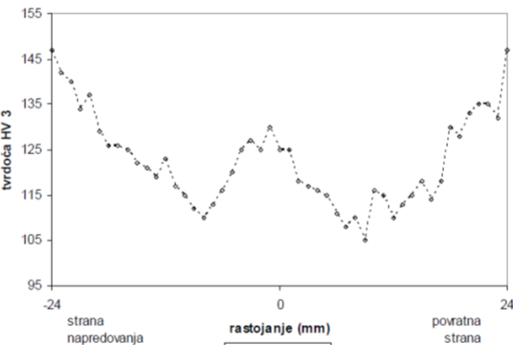
AA5052 (Al-Mg):
Promena tvrdoće
zavarenog spoja:
AA2024 (Al-Cu):

Slide 15
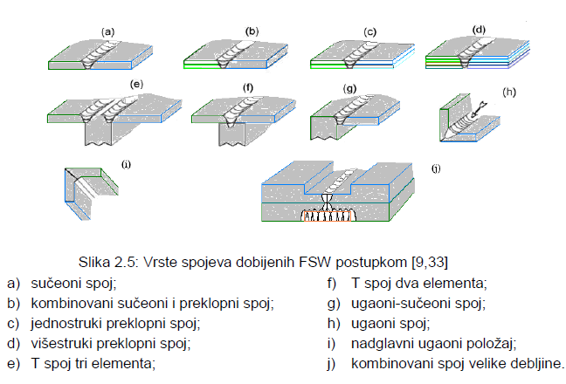
Vrste šavova:

Slide 16
Prednosti:
mogućnost zavarivanja drugim postupcima teško zavarljivih materijala kao što su legure Al-Cu (duraluminijum) i Al-Zn-Mg, odnosno raznorodnih materijala (Al sa Mg, Al sa Cu...)
Relativno mali unos toplote-male ili nema deformacija
Ušteda energije
Nepotrebna atmosfera i dodatni materijal
Mogućnost postizanja veće čvrstoće šava u odnosu na osnovni materijal
Mogućnost izrade tunela (kanala) ili površinske obrade

Slide 17
Nedostaci:
Izlazna rupa
Potreba za preciznom obradom ivica spoja
Otežano čišćenje alata od nalepa
Manje fleksibilan postupak od postupaka sa el.lukom (teže prenosan uređaj, otežano pozicioniranje,…)

Slide 18
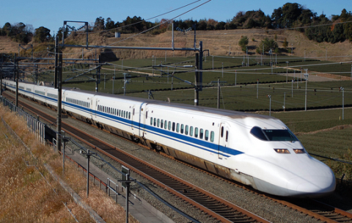
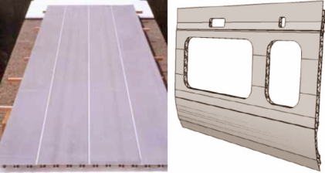
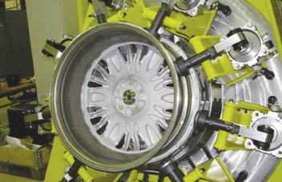
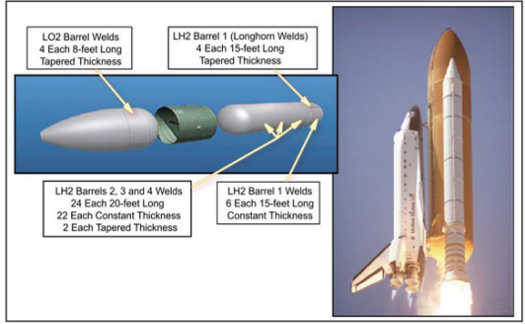
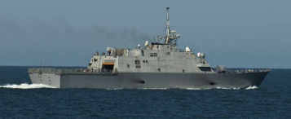
Primena: železnica, brodogradnja, raketna tehnika, avio-industrija, itd.

Slide 19
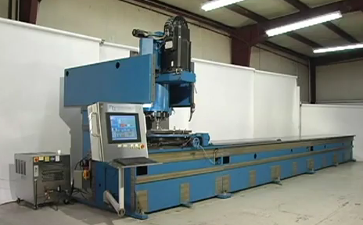
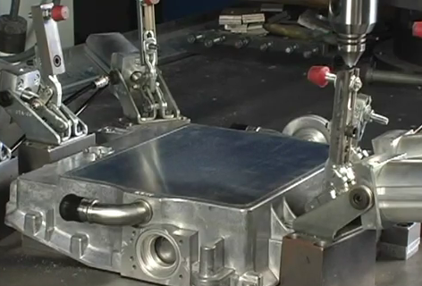
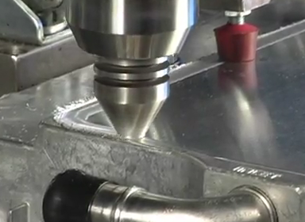

Slide 20
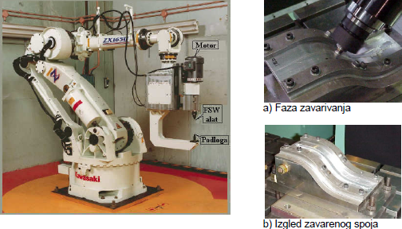

Slide 21
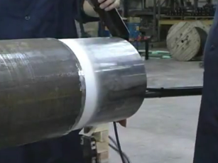
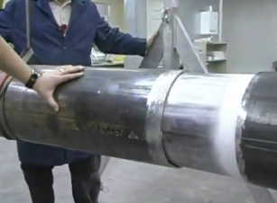
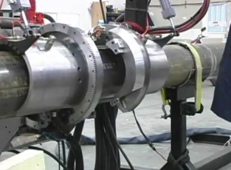
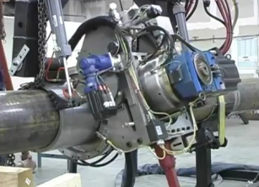
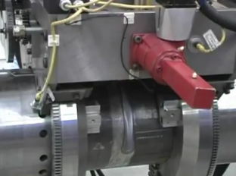
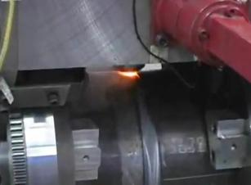
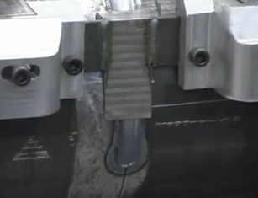
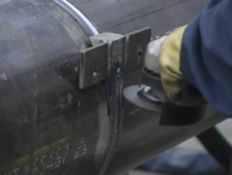
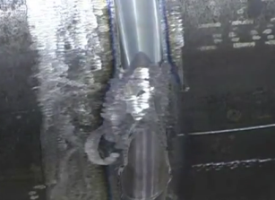

Slide 22
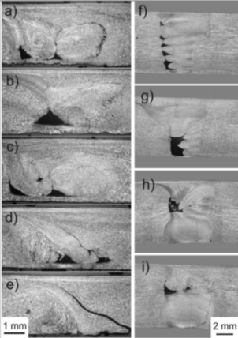
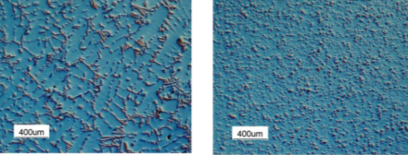
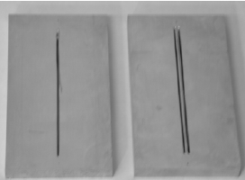
Izrada tunela (kanala) ili površinska obrada
Može biti samo obrada u cilju usitnjavanja strukture ili unošenje čestica u površinu zbog povećanja otpornosti na habanje, pri čemu se čestice postavljaju u prethodno izrađene kanale
Tuneli se koriste za uvođenje sredstva za hlađenje kod alata za livenje pod pritiskom ili brizganje

Slide 23
Kovačko zavarivanje
Najstariji postupak zavarivanja pritiskom i zavarivanja uopšte
Zagrevanje na 1100-1300ºC (u peći ili gorionikom) a zatim kovanje (ručno ili mašinski)
Dobra mogućnost zavarivanja čelika do 0,7% C i niskougljeničnih čelika
Potrebno postići što veću površinu šava-preklopni spojevi.
Nedostatak – mala produktivnost

Slide 24
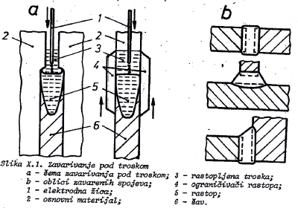
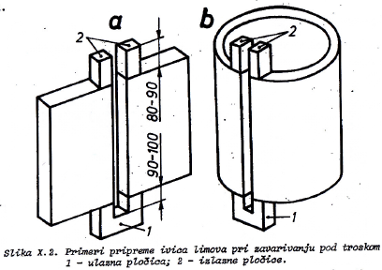
Zavarivanje pod troskom
Zavarivanje masivnih elemenata u vertikalnom položaju.
Elektrodna žica se dodaje kroz trosku (dobijenu od praha) i popunjava se razmak između elemenata:

Slide 25
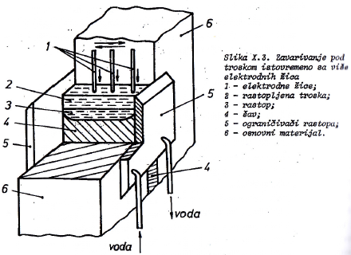
Specifičnosti:
Potrebni su ograničavači sa donje strane i bočnih trana kako rastop ne bi iscureo
15-30x manji utrošak praha u odnosu na EPP
Mogućnost zavarivanja sa više elektroda istovremeno i sa tečnim hlađenjem ograničavača
Obavezna normalizacija
nepovoljna livena
struktura šava

Slide 26
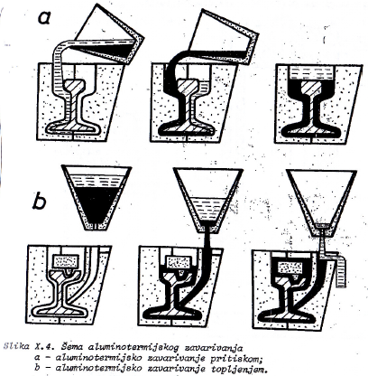
Aluminotermijsko zavarivanje
Izvor toplote je egzotermna reakcija praha Al i fero-feri oksida (Fe₃O₄) po formuli:
Postoje dve vrste ovog
postupka:
Sa pritiskom (prvo se sipa
troska (Al₂O₃), a posle tečni
metal (Fe)-bez razmaka
Sa topljenjem (prvo se kroz
dno sipa tečni metal, a
potom troska):
- sa 10-12 mm razmaka,
- pogodno za terenski rad
*Namena: za zavarivanje šina

Slide 27
Livačko zavarivanje
Upotreba tehnologije livenja za zavarivanje.
Elementi koji se zavaruju se obuhvate kalupom (od peska ili školjka-pesak i smola; Al-čelični kalup) i u kalup se sipa istopljeni metal
Najčešće za reparacije (sivi liv), primena u zlatarstvu

Slide 28
Zavarivanje električnom indukcijom
Kroz induktor protiče struja visoke frekvencije, a u osnovnom materijalu se indukuje struja koja utiče na zagrevanje.
Zagrevanje se kombinuje dejstvom pritiska, najčešće posredstvom valjaka.
Primena – naješće za šavne cevi, alternativa EPP postupku.

Slide 29
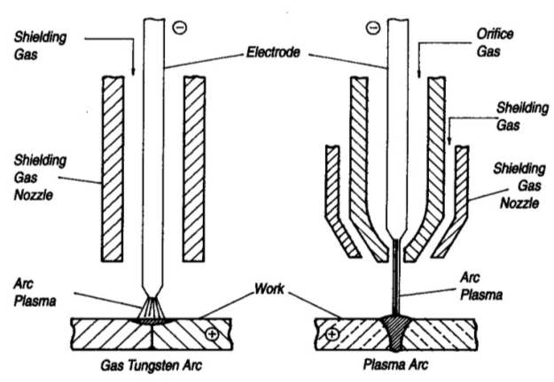
Zavarivanje plazmom
Radni gas ističe velikom brzinom kroz el.luk, stvarajući plazmu (visoko jonizovan gas)
Temp.el.
luka je
20000-
30000ºC
Srodan
postupak sa
TIG.
Zaštitni
gas
Elektroda od volframa
Radni
gas
Zaštitni
gas
Mlaznica
Mlaznica
El.luk pod dejstvom radnog gasa koji se širi
Osnovni materijal
Električni luk
TIG
Plazma

Slide 30
Specifičnosti:
- Koristi se prava polarnost
- Zbog visoke temperature, postupak je namenjen za zavarivanje čelika i teško topljivih materijala (legure Ti)
- Debljine materijala od malih debljina (kao TIG) do 18 mm sa I-šavom i 25 mm u jednom prolazu sa V-šavom (4 puta više od TIG-a i na nivou EPP-postupka).
Moguća kombinacija sa TIG u jednom uređaju za proširenje dijapazona radnih predmeta koji se mogu zavarivati.
Uzan ZUT
Mogućnost rezanja plazmom
Skupa oprema i potrebna precizna obrada osnovnog materijala

Slide 31
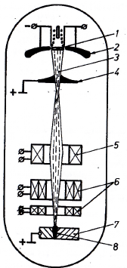
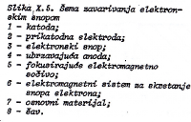
Zavarivanje elektronskim snopom
Ubrzani elektroni udaraju u površinu osnovnog materijala i njihova kinetička energija se pretvara u toplotu (5-6000ºC).
Izvor toplote je izuzetno fokusiran

Slide 32
Specifičnosti:
Zavarivanje preseka do 50 mm bez zakošenja ivica.
ZUT je veoma uzan, vrhunski kvalitet zavara
Za zavarivanje teško topljivih metala (W, Nb, V, Zr,…), a mogu i čelici i laki metali.
Potreban vakuum 10⁻⁴ – 10⁻⁶ mbar – zavarivanje u vakuumskim komorama što ograničava dimenzije osnovnog materijala.

Slide 33
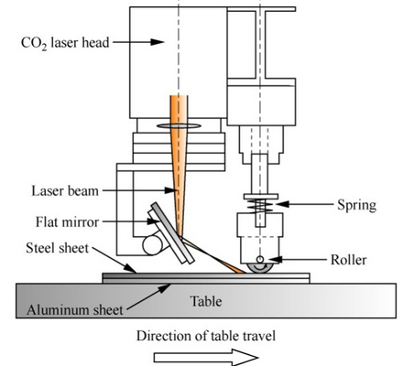
Zavarivanje laserom
Usmerena monohromatska svetlost
Može se uporediti sa zavarivanjem elektronskim snopom, ali ne mora da se zavaruje u vakuumu.
CO₂ laser
laserski zrak
opruga
ogledalo
čelik
valjak
Leg.aluminijuma
radni sto
Kretanje radnog stola

Slide 34
Specifičnosti:
Koriste se CO₂ laseri, NdYAG, rubinovi (Al₂O₃ sa Cr₂O₃)
Debljine od 0,2 do 50 mm čelika
Prečnik tačke 0,2 do 13 mm
Širok dijapazon materijala: čelici, leg.Al, Ti, Cu,…
Iako relativno skup proces, jeftiniji i pogodniji za velike radne predmete od zavarivanja elektronskim snopom.
Visok kvalitet
Visoka mogućnost automatizacije

Slide 35
Zavarivanje difuzijom
Zavarivanje difuzijom vrši se na presama, opremljenim posebnim alatima, gde se elementi zavaruju uz umereno zagrevanje na 0,5-0,7 T_{toplj.}
Dejstvo sile i toplote
Elementi
Zagrejana ploča
Dejstvo sile i toplote

Slide 36
Specifičnosti:
Namenski alat za svaki proizvod
U vakuumu
Visoki pritisci
Potreban visok kvalitet obrade površina
Primena u avio-industriji i elektronici
Koristi se za zavarivanje svih materijala, ali isplativo za limove od skupih materijala kao što su legure Ti, Be, Zr i zavarivanje raznorodnih materijala

Slide 37
Hladno zavarivanje
Hladno zavarivanje se odvija na sobnoj temperaturi, uz vrlo visok pritisak i visok kvalitet kontaktnih površina.
Upotrebljivo za deformabilne materijale: Al, Cu, mesing
Zavarivanje bez ZUT-a i dodatnog materijala

Slide 38
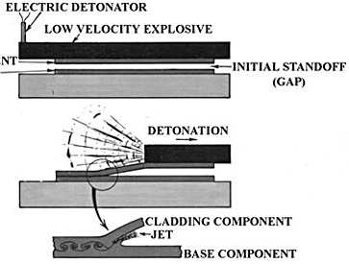
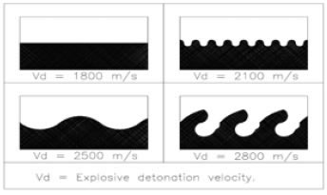
Zavarivanje eksplozijom
Hemijska energija detonacije eksploziva koristi se za spajanje komponenti.
Od brzine detonaicje zavisi oblik spoja. Što je brzina veća, “talasi” su izraženiji:
detonator
eksploziv
komponente
razmak
eksplozija
mlaz tečnog metala

Slide 39
Specifičnosti:
- Pri većim brzinama detonacije, moguće je lokalno topljenje na vrhovima “talasa”.
Idealan postupak za spajanje raznorodnih materijala.
Ako su komponente metalurški ekstremno nekompatibilne, koristi se međusloj: čelik i legura Al sa međuslojem Cu.
Obično se koristi za oblaganje čelika koroziono-otpornim materijalom (nerđajući čelik, leg.Ti, Ni…).
Problem – posebni uslovi i ljudstvo za izvođenje
Samo za jednostavne geometrije: ploče i cevi

Slide 40
Hvala na pažnji!

